Slide 1
Структурное подразделение дополнительного образования детей «Вдохновение» ГБОУ СОШ №11 г.Кинеля Окружной практико-ориентированный семинар «Пути совершенствования методической работы»
Современные аспекты деятельности методиста учреждения дополнительного образования детей
Подготовила: Мирошниченко Н.А.,
методист СП ДОД «Вдохновение» ГБОУ СОШ №11 г. Кинеля
Кинель, 3 апреля 2018г.

Slide 2
«Методическая работа –это система взаимосвязанных мер, действий и мероприятий, направленных на всестороннее повышение квалификации и профессионального мастерства каждого педагога, на развитие и повышение творческого потенциала педагогического коллектива учреждения в целом»
Бабанский Ю.К.

Slide 3
Национальная система учительского роста
…совершенствование работы образовательного учреждения может быть достигнуто преимущественно
за счет лучшего использования человеческих ресурсов и предполагает целенаправленную деятельность по управлению профессиональным ростом персонала.

Slide 4
Роли методиста (по Василевской Е.В., к.п.н., доцент кафедры образования взрослых)
1 Методист-технолог
ДОЛЖЕН собирать, анализировать и структурировать профессиональные знания и опыт отдельного педагога, чтобы сделать их полезными и доступными не только для непосредственных коллег, но и всего педагогического социума.
Проблема: Неспособность решения проблем технологического характера показывает недостаточную профессиональную подготовку методиста, что, в свою очередь, негативно сказывается на эффективности образовательного процесса в целом.

Slide 5
2 Методист - педагог
ДОЛЖЕН грамотно уметь мотивировать и подталкивать педагогов к саморазвитию для поднятия педагогического мастерства коллектива на более высокий профессиональный уровень
Проблема: не знаком и не владеет в должной мере современными образовательными технологиями, использующимися при обучении взрослых

Slide 6
3.Методист - исследователь
ДОЛЖЕН принимать активное участие в поисках передовых идей развития образовательного процесса, анализе современных тенденций в методиках обучения, а также оценке и использовании прогрессивных методов определения профессионального уровня педагогов
проблема: не знаком с современными тенденциями в методиках обучения, не использует прогрессивные методы определения профессионального уровня педагогов.

Slide 7
4 Методист – эксперт
ДОЛЖЕН проводить экспертную оценку, т. е. решать экспертные задачи: устанавливать критерии оценки работы педагогов, разрабатывать мероприятия по проведению аттестации, рецензировать ДОП, проводить мониторинговые исследования и т. д.
проблема: не знаком с современными технологиями проведения экспертизы, не владеет способами разработки и использования диагностического инструментария, не проводит мониторинговые исследования

Slide 8
5 Методист - управленец
ДОЛЖЕН на соответствующем уровне контролировать согласованность работы педагогов с общей стратегией образовательного курса учреждения и района
проблема: не знаком с общей стратегией образовательного курса учреждения и района, не обладает профессиональным авторитетом, не имеет соответствующих полномочий

Slide 9
Приоритетные направления методической службы
Научно-методическое сопровождение
Нормативное
Программное
Технологическое

Slide 10
Научно-методическое сопровождение
деятельности педагога – это комплекс взаимосвязанных целенаправленных действий, мероприятий, направленных на оказание всесторонней помощи педагогу в решении возникающих затруднений, способствующих его развитию и самоопределению на протяжении всей профессиональной деятельности.

Slide 11
Формы методической работы
Методическое объединение
Тематические педагогические советы
Педагогические семинары, конференции и т.п.
Педагогические чтения
Школа передового опыта
Методические выставки
Творческая неделя педагога
Открытые занятия и мероприятия
Работа над темой по самообразованию ( методическая тема)
Изучение, обобщение и трансляция педагогического опыта
Консультирование ( групповое и индивидуальное)

Slide 12
Программы обучения педагогических кадров (Порядок аттестации пед. работников)
Программа обучения и развития педагогических кадров
Программа повышения проф. мастерства «Школа методических знаний»
«Школа молодого педагога»

Slide 13
Педагогический мониторинг
в структурном подразделении дополнительного образования детей «Вдохновение»
ГБОУ СОШ №11 г. Кинеля
№ | Направления мониторинга | Параметры мониторинга | Цель | Методы | Фиксация результатов | Испол-нитель
Модуль I: Профессиональное мастерство педагога
1 | Организацио-нные условия работы объединения | Состояние журнала учета работы педагога | Своевременность и качество заполнения журнала | Проверка журнала | Оценочный лист, справка, приказ | начальник
2 |  | Планирование деятельности творческого объединения | Составление плана работы педагога | Проверка планов работы педагога | Собеседование | методист
3 | Выполнение ДОП | Соответствие календарно-тематического планирования учебному плану дополнительной общеобразовательной программы | Полнота реализации дополнительной общеобразовательной программы согласно календарно-тематическому планированию. | Проверка ДОП, календарно-тематического планирования. | Оценочный лист, справка, приказ | методист
4 | Качество преподавания | Соответствие темы занятия цели, задачам, содержанию материала | Анализ уровня методической грамотности педагога | Наблюдение. Аспектный анализ | Оценочный лист, экспертная карта | начальник методист
5 |  | Тип занятия, логичность и последовательность этапов в его структуре, рациональность распределения времени на каждом этапе.
6 |  | Разнообразие и эффективность использования различных форм, методов и средств обучения
7 |  | Воспитательное влияние занятия. Культура труда обучающихся, выполнение нормативных требований по технике безопасности
8 |  | Владение педагогом навыками самоанализа занятия |  | Наблюдение, комплексный анализ
9 |  | Проведение воспитательных мероприятий в объединении | Качество проведения воспитательного мероприятия | Наблюдение, оперативный разбор | Оценочный лист
10 |  | Характер взаимоотношений педагога с обучающимися | Определение рейтинга педагога среди обучающихся | Анкетирование | Экспертная карта
11 |  | Формы работы с родителями | Эффективность работы педагога с родителями обучающихся | Наблюдение. собеседование
12 |  | Характер взаимоотношений педагога с родителями | Определение рейтинга педагога среди родителей | Анкетирование | Экспертная карта
МодульII: Образовательный уровень обучающихся
13 | Контингент обучающихся объединения | Сохранность контингента обучающихся, занимающихся в объединении | Изучение уровня сохранности контингента в творческом объединении | Работа с журналом | Аналитическая записка | начальник
14 | Уровень сформированности УУД обучающихся объединения | Организация постоянно действующей выставки творческих работ обучающихся | Анализ уровня сформированности УУД, предметных результатов обучающихся | Наблюдение. Диагностика | Аналитическая записка | методист
15 | Творческие способности обучающихся | Уровень индивидуального развития обучающихся | Определение динамики развития обучающихся в творческом объединении | Диагностика Портфолио обучающихся | Аналитическая справка | методист

Slide 14
Нормативное направление методической службы
Нормативные акты
Современные концепции и модели ДОД
Методологические и теоретические основы современного ДО
Источники должны содержать надежную и достоверную информацию

Slide 15
Программное обеспечение
Приоритетный проект «Доступное дополнительное образование для детей» (ноябрь 2016г.)
Общедоступный федеральный навигатор
( информационный портал , с региональными и муниципальными сегментами)
Независимая оценка качества ДОД
(письмо МИНОБРНАУКИ России от 28.04.2017г. №1232109)

Slide 16
«МЕТОДИЧЕСКИЕ РЕКОМЕНДАЦИИ ПО ПРОЕКТИРОВАНИЮ ДОПОЛНИТЕЛЬНЫХ ОБЩЕРАЗВИВАЮЩИХ ПРОГРАММ»
(Приложение к Письму МИНОБРНАУКИ Российской Федерации №09-3242 от 18.11.15)
«МЕТОДИЧЕСКИЕ РЕКОМЕНДАЦИИ ПО РАЗРАБОТКЕ ДОПОЛНИТЕЛЬНЫХ ОБЩЕОБРАЗОВАТЕЛЬНЫХ ПРОГРАММ» (Приложение к письму МОиН Самарской области № МО -16-09-01/826-ТУ от 03.09.2015 )
«МЕТОДИЧЕСКИЕ РЕКОМЕНДАЦИИ ПО РАЗРАБОТКЕ дополнительных общеобразовательных общеразвивающих программ ФСН, используемых в учреждениях системы образования Самарской области» ( 2017г.)

Slide 20
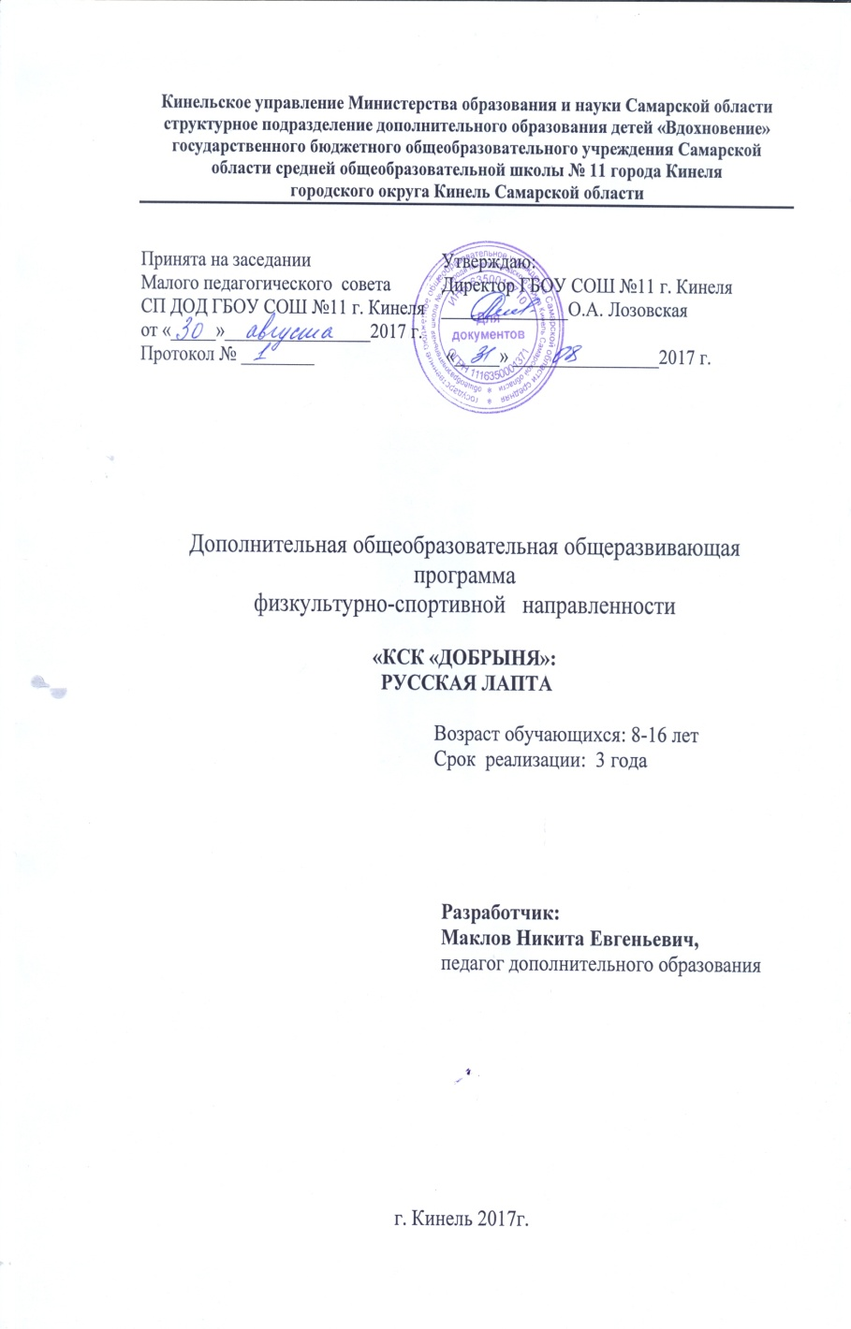

Slide 21
Резолюция IV Всероссийского совещания работников дополнительного образования детей 27 декабря 2017 г.
2. …при определении целей, задач, направлений развития реализации региональных систем дополнительного образования детей руководствоваться положениями паспорта Приоритетного проекта;
9. …учитывать необходимость развития метапредметных и межпредметньх навыков и компетенций при обновлении содержания дополнительного образования детей;

Slide 22
Федеральный государственный образовательный стандарт основного общего образования. — М.: Просвещение, 2011.
Предметные результаты — усвоение знаний, умений и навыков, опыта решения проблем, опыта творческой деятельности в рамках отдельного учебного предмета или вида деятельности;
Метапредметные результаты — освоенные обучающимися на базе одного, нескольких или всех учебных предметов способы деятельности, применимые как в рамках образовательного
процесса, так и при решении проблем в реальных жизненных ситуациях;
Личностные результаты — сформировавшаяся в образовательном процессе система ценностных отношений обучающихся к себе, другим участникам образовательного процесса, самому образовательному процессу и его результатам

Slide 23
Ожидаемые результаты дополнительной образовательной программы
Личностные результаты | Метапредметные результаты |  |  | Предметные результаты
отражающие отношение к учебной деятельности и к социальным ценностям | регулятивные УУД направленные на формирование целевых установок учебной деятельности и контрольно – оценочной деятельности | познавательные УУД отражающие методы познания окружающего мира, формирующие умственные операции и исследовательскую деятельность | коммуникатив-ные УУД отражающие умения участвовать в учебном диалоге и строить монологические высказывания | отражающие опыт решения проблем и творческой деятельности в рамках конкретного предмета

Slide 24
Способы определения результативности
педагогическое наблюдение;
контрольные задания и тесты,
диагностика личностного роста и продвижения, анкетирование, педагогические отзывы, ведение журнала учета или педагогического дневника;
ведение зачетных книжек, ведение творческого дневника обучающегося, оформление листов индивидуального образовательного маршрута, оформление фотоотчета и т.д..

Slide 25
Виды контроля
•Начальный (или входной контроль)
•Текущий контроль
•Промежуточный контроль
•Итоговый контроль
Формы подведения итогов:
опрос, контрольное занятие, зачет, открытое занятие для родителей, концерт, экзамен, выставка, конкурс, олимпиада, самостоятельная работа, защита проекта, презентация творческих работ, коллективная рефлексия и др.

Slide 26
Методическое обеспечение программы
включает: описание форм, приемов и методов обучения, описание учебно-методического комплекта (дидактический, лекционный, методический материалы, разработки мероприятий, конспекты открытых занятий, таблицы, видеоматериалы, аудио-пособия, альбомы, тематические подборки и т.п.)
Методы обучения:
•словесные (устное изложение, беседа, объяснение, анализ текста, анализ произведения);
•наглядные (показ видеоматериалов, иллюстраций; показ педагогом приемов исполнения; наблюдения; показ по образцу и т.д.);
•практические (тренинг; вокальные упражнения; тренировочные упражнения; лабораторные работы и т.д.)

Slide 27
Список литературы
•Список литературы, используемый при написании программы.
•Список литературы, рекомендуемый обучающимся (и/или родителям).
Например:
Азбука нравственного воспитания.- М.: Просвещение, 2000.
Анисимов Н.М. Активизация творческой деятельности учащихся в условиях интегрированного обучения.- М.: ЛГПУ, 2004.
Белозерова И.Е. Русское кружево.- М.: РИПОЛ классик, 2005.
Желондиевская Л.В. Развитие творческих способностей учащихся старших классов в процессе обучения ручному ткачеству. Автореферат дис. канд. пед. наук.­­- М. 2000.

Slide 28
Технологическое направление методической службы
Сбор, анализ и структурирование профессиональных знаний и опыта отдельного педагога, чтобы сделать их полезными и доступными не только для непосредственных коллег, но и всего педагогического социума.

Slide 29
Без стремления к научной работе
педагог неизбежно попадает во
власть трех педагогических демонов:
механичности, рутинности, банальности.
Он деревенеет, каменеет, опускается…
А. Дистервег

Slide 30
Источники:
1. Василевская Е.В. Статья «Модель методиста-профессионала в ОУ»
2. Материалы областного методического объединения методистов ОДО Самарской области
(составитель Журавлева С.В.)

